Slide 1

Název školy: Střední průmyslová škola, Ostrava - Vítkovice, příspěvková organizace
Autor: Mgr. Lenka Hrušková
Datum: 18. 7. 2012
Název: VY_ 32 _INOVACE _5.3.17
Číslo projektu: CZ.1.07/1.5.00/34.0125
Téma: Rysy meziválečného dramatu (Osvobozené divadlo, E.F. Burian)
Anotace: Prezentace slouží k zopakování probraného učiva. Studenti si písemně i ústně procvičí poznatky o Osvobozeném divadle a E. F. Burianovi).

Slide 2
Osvobozené divadlo
Založeno roku 1926 režiséry Jindřichem Honzlem a Jiřím Frejkou jako divadelní sekce Děvětsilu.
Inspirace velkoměstskou lidovou zábavou – cirkus, kabaret, groteska – stejně jako poetismus a dadaismus.
Velkou popularitu získalo až příchodem Jiřího Voskovce a Jana Wericha v roce 1927.

Slide 3
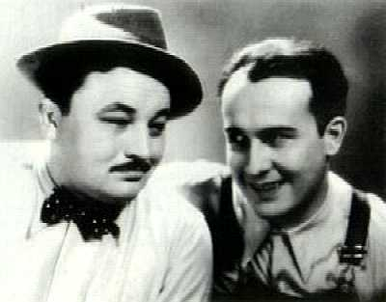
Jiří voskovec 1905 – 1981
Jan Werich 1905 - 1980

Slide 4
Osvobozené divadlo:
Typ tzv. autorského divadla – Voskovec s Werichem byli autoři her, ve kterých hráli.
Mluvené slovo spojeno s hudbou a tancem, mnohé písně zlidověly – např. Šaty dělaj člověka, Ezop a brabenec, Klobouk ve křoví, Život je jen náhoda, Tmavomodrý svět aj.– hudbu k písním složil Jaroslav Ježek.
Proslulé byly i tzv. forbíny = předscény – improvizované dialogy před oponou.

Slide 5

Osvobozené divadlo:
Nejslavnější hry:
Vest pocket revue (Malá kapesní revue)
Těžká Barbora
Balada z hadrů
Caesar
Osel a stín
Kat a blázen
Filmy:
Pudr a benzín
Svět patří nám
Peníze nebo život

Slide 6
Osvobozené divadlo:
Ve hrách z 30. let kritizovali diktátorské režimy a fašismus, proto bylo v roce 1938 divadlo zakázáno, W+V+J nuceni emigrovat – válku prožili v USA, Jaroslav Ježek zde umírá.
Po válce se W+V vrací do vlasti, snaží se znovu o politickou satiru, zakládají nové divadlo. Po roce 1948 Voskovec emigruje – krátce žije ve Francii, pak až do konce života v USA, prosazuje se ve filmu i v divadle.

Slide 7
Osvobozené divadlo:
Jan Werich vytváří po čase dvojici s Miroslavem Horníčkem, ale po roce 1968 (podpis 2000 slov) má omezeno veřejné vystupování.
Věnuje se filmové tvorbě – např. Pan Tau, Císařův pekař a pekařův císař, Až přijde kocour atd.
Na konci 70. let jeho osobnost zneužita v souvislosti s tzv. Antichartou.

Slide 8
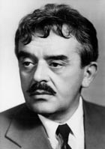
Divadlo D34 – D41
Avantgardní divadlo doby meziválečné.
Zakladatelem Emil František Burian – režisér, jazzový zpěvák, autor divadelních her.
Původně člen Osvobozeného
divadla, spory s jeho
zakladateli.
Vznik D34 v roce 1933.

Slide 9
Divadlo D34 –D41
Číslo v názvu se měnilo podle roku divadelní sezóny – v roce 1941 divadlo nacisty zavřeno, E. F. Burian zatčen a poslán do koncentračního tábora.
Typ režisérského divadla.
Dramatizace klasických děl – např. Máje, Kytice, Evžena Oněgina, Osudů dobrého vojáka Švejka atd.

Slide 10
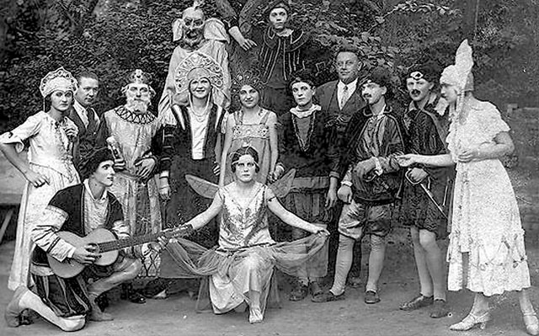
Divadlo D34 – D41
Využití tzv. voicebandu – sborová recitace s hudebním doprovodem.
Kombinace hereckých výstupů s filmovou projekcí.
Politicky vyhraněné levicové divadlo, po roce 1948 vstupuje Burian do politiky, zároveň píše angažované hry.

Slide 11
Vypracovala Mgr. Lenka Hrušková
Seznam zdrojů:
http://commons.wikimedia.org/wiki/ [cit. 2012-07-18]
KUDĚLKA, Viktor. Malý labyrint literatury. 1. vyd. Praha. Albatros, 1983.
ANDREE, Lukáš a kol. Literatura pro 3. ročník středních škol. 1. vyd. Brno. Didaktis, 2009. ISBN 978-80-7358-135-0.

